Slide 1

Cation Hazard
——阳离子危机
Group2 史绍康 王晨竹 陈柄璋

Slide 2
项目背景与相关工作
Alien Invasion
目录
技术路线与工作量评估
写bug
人员分工与项目计划
大家一起参与呀
困难与设想
冲冲冲！！

Slide 3
1
项目背景与相关工作
Alien Invasion

Slide 4
项目背景
2021年，随着20级唐班C语言项目作业的开启，水溶液中阴离子
与阳离子之间的矛盾也不断升级，阳离子大军企图消灭阴离子。
我们需要帮助阴离子阻止阳离子大军的入侵。

Slide 5
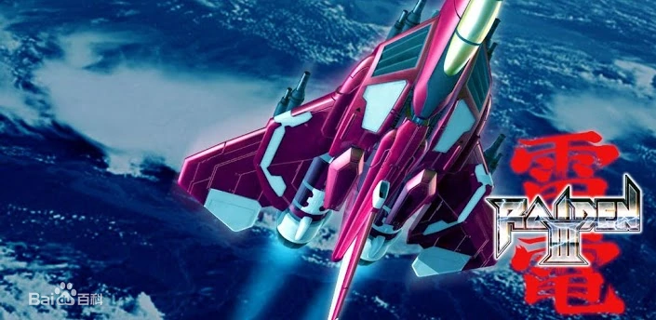

相关工作
街机游戏《雷电》
作为纵轴射击的经典之作。雷电游戏操作简单，节奏明快，游戏流程较短，主要以冲击分数，挑战极限为目的。
Python编程——从入门到实践（入土）
在本书中有一个《外星人入侵》的项目，在该游戏的基础上，与一定的化学知识结合并进行创新。

Slide 6
2
技术路线与工作量评估
写bug

Slide 7
技术路线
pygame库
openpyxl库
02
01
图片读取以及各种交互的实现
数据的读取与储存

Slide 8
技术路线
利用Excel文档来存储各项游戏进程
代码中主要包含Thunder类（主游戏进程）、Settings类（存储设置的类）、Music类（音乐与音效）、Cation类（阳离子）、Ion类（阴离子）
openpyxl库
pygame库

Slide 9
工作量评估
调试与完善
原项目中原有代码600行，全部完成约需2000行左右。
30%
15%
学习python
55%
编写项目

Slide 10
3
人员分工与项目计划
大家一起参与呀

Slide 11
人员分工
START!
FINISH!
史绍康
陈柄璋
王晨竹
框架的建立、类与方法的连接与调用以及交互的设计
阴阳离子的设置及运动、游戏存档的管理
记分板、按钮以及交互的设计

Slide 12
项目计划
START!
FINISH!
五月20日
六月15日
六月30日之前
框架的建立
游戏主程序设计
调试与完善

Slide 13
基本功能
02
关卡选择
01
开始，结束界面
03
游戏存档
05
分数记录
04
游戏设置

Slide 14
游戏玩法
。。。。。。
05
冲击高分，挑战boss
04
拾取阴离子、进攻阳离子
01
特效音乐，动画
03
02
天赋、商店、道具，技能

Slide 15
4
困难与设想
冲冲冲！！

Slide 16
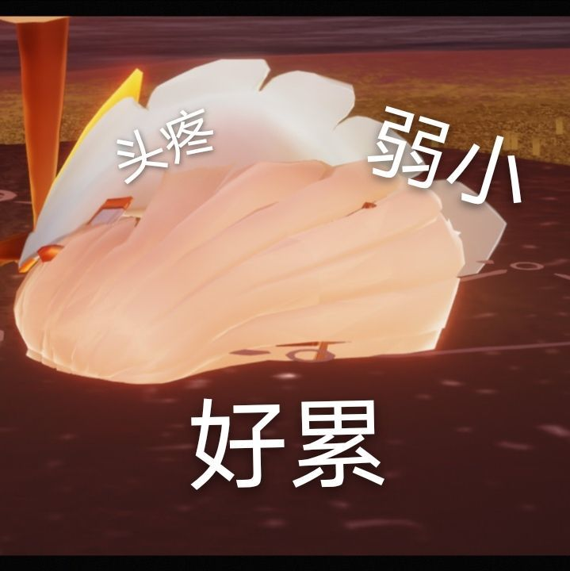
困难与设想
目前面临困难
组员对python编程不熟练，缺少优质特效,(资金匮乏)......

Slide 17


困难与设想
设想
利用前置项目熟悉Python语言及pygame库的使用，参照其他游戏及各种脑洞上特效（欢迎大家提供建设性意见），资金......水滴筹？
“
只 要 思 想 不 滑 坡 ，办 法 总 比 困 难 多。
”

Slide 18
感谢大家
汇报人：史绍康

